Slide 1

Turnikeden Elektrik Üretimi
IoT Ekranda Veri Takibi
İsmail Can YAMAN
Elektronik Haberleşme Teknolojileri

Slide 2
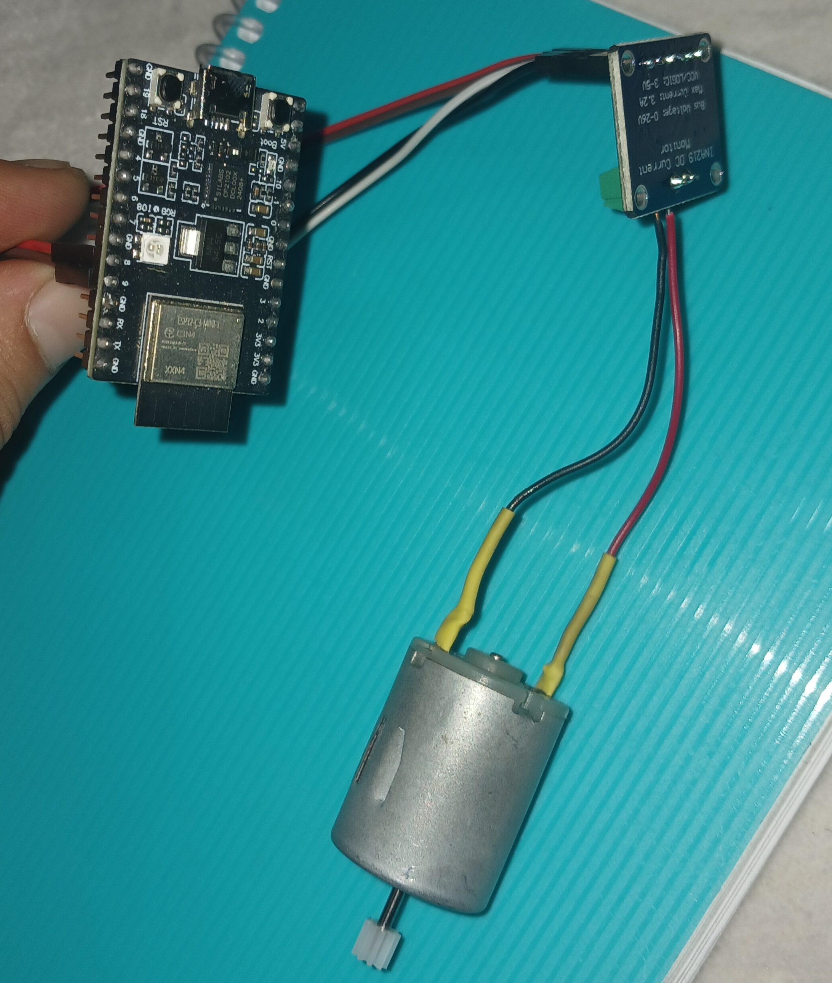
Amacım
Yoğun insan trafiğine sahip alanlardaki atıl mekanik enerjiyi elektrik enerjisine dönüştürmek
Turnike sistemlerini mikro ölçekli sürdürülebilir enerji kaynakları haline getirmek
Üretilen enerjiyi IoT altyapısı ile gerçek zamanlı izlemek
Akıllı şehir uygulamaları için veri odaklı ve çevre dostu bir prototip geliştirmek
Şekil-1 Devrenin Fotoğrafı

Slide 3
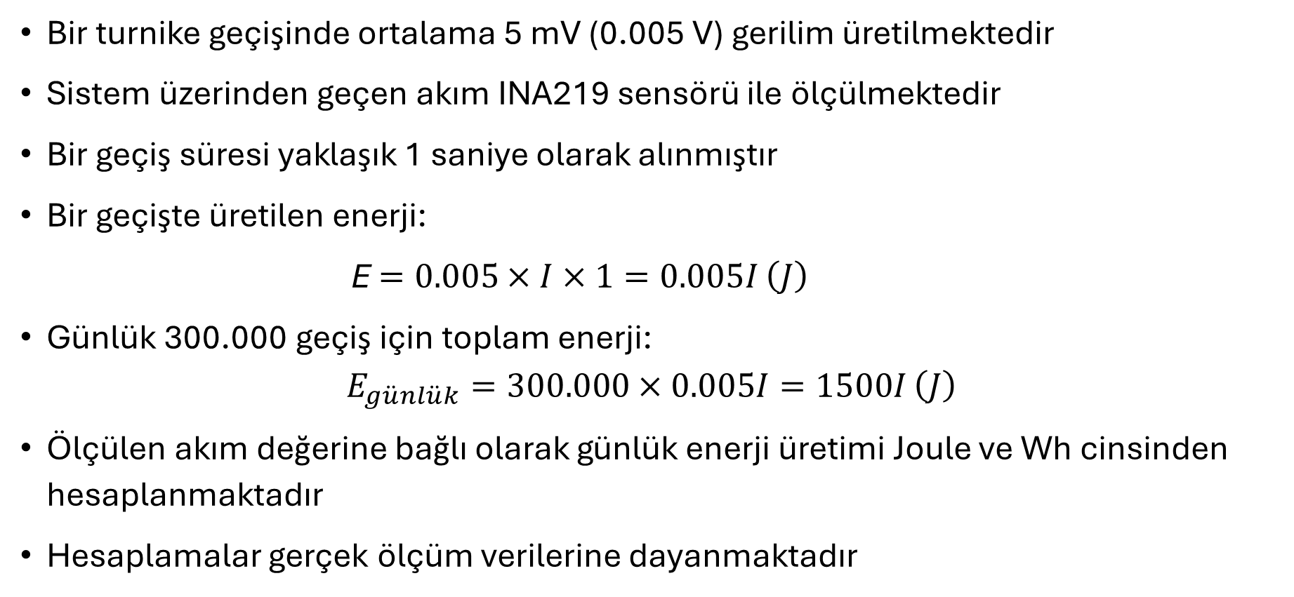
Veriler
Bir turnike geçişinde ortalama 5 mV (0.005 V) gerilim üretilmektedir
Sistem üzerinden geçen akım INA219 sensörü ile ölçülmektedir
Bir geçiş süresi yaklaşık 1 saniye olarak alınmıştır
Bir geçişte üretilen enerji:
E $=0.005×I×1=0.005I \left(J\right)$
Günlük 300.000 geçiş için toplam enerji:
$$E_{g\ddot{u}nl\ddot{u}k}=300.000×0.005I=1500I \left(J\right)$$
Ölçülen akım değerine bağlı olarak günlük enerji üretimi Joule ve Wh cinsinden hesaplanmaktadır
Hesaplamalar gerçek ölçüm verilerine dayanmaktadır

Slide 4
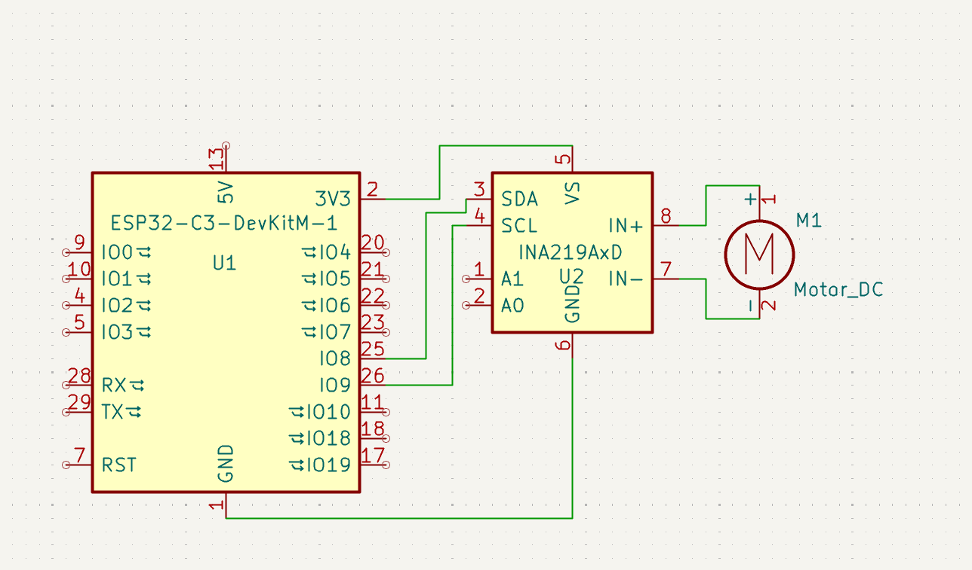
Devre Şeması
ESP32-C3:
Düşük güç tüketimine sahip, Wi-Fi ve Bluetooth destekli mikrodenetleyici. IoT veri iletimi için kullanılmıştır.
INA219 Akım Sensörü:
I2C haberleşme protokolü ile çalışan, gerilim ve akım ölçümü yapabilen sensör modülü.
DC Motor (Jeneratör Modunda):
Turnikeye bağlı olarak dönen ve mekanik enerjiyi elektrik enerjisine dönüştüren sistem elemanı.
Şekil-2 KiCad Devre Şeması Çizimi

Slide 5
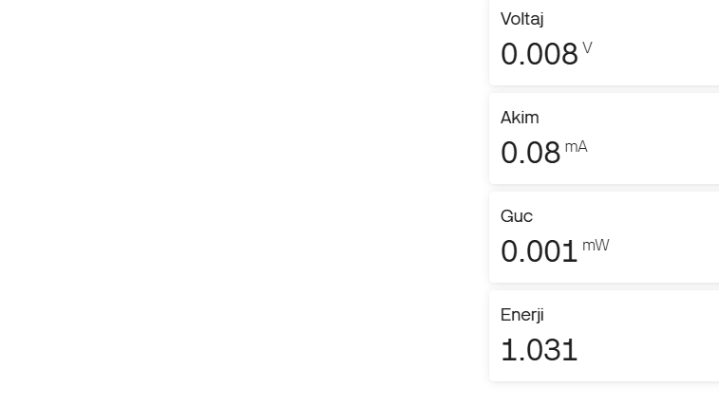
IoT Sistem ve Blynk IoT
Şekil-3 Blynk (Veriler Gerçeği Yansıtmamaktadır)

Slide 6
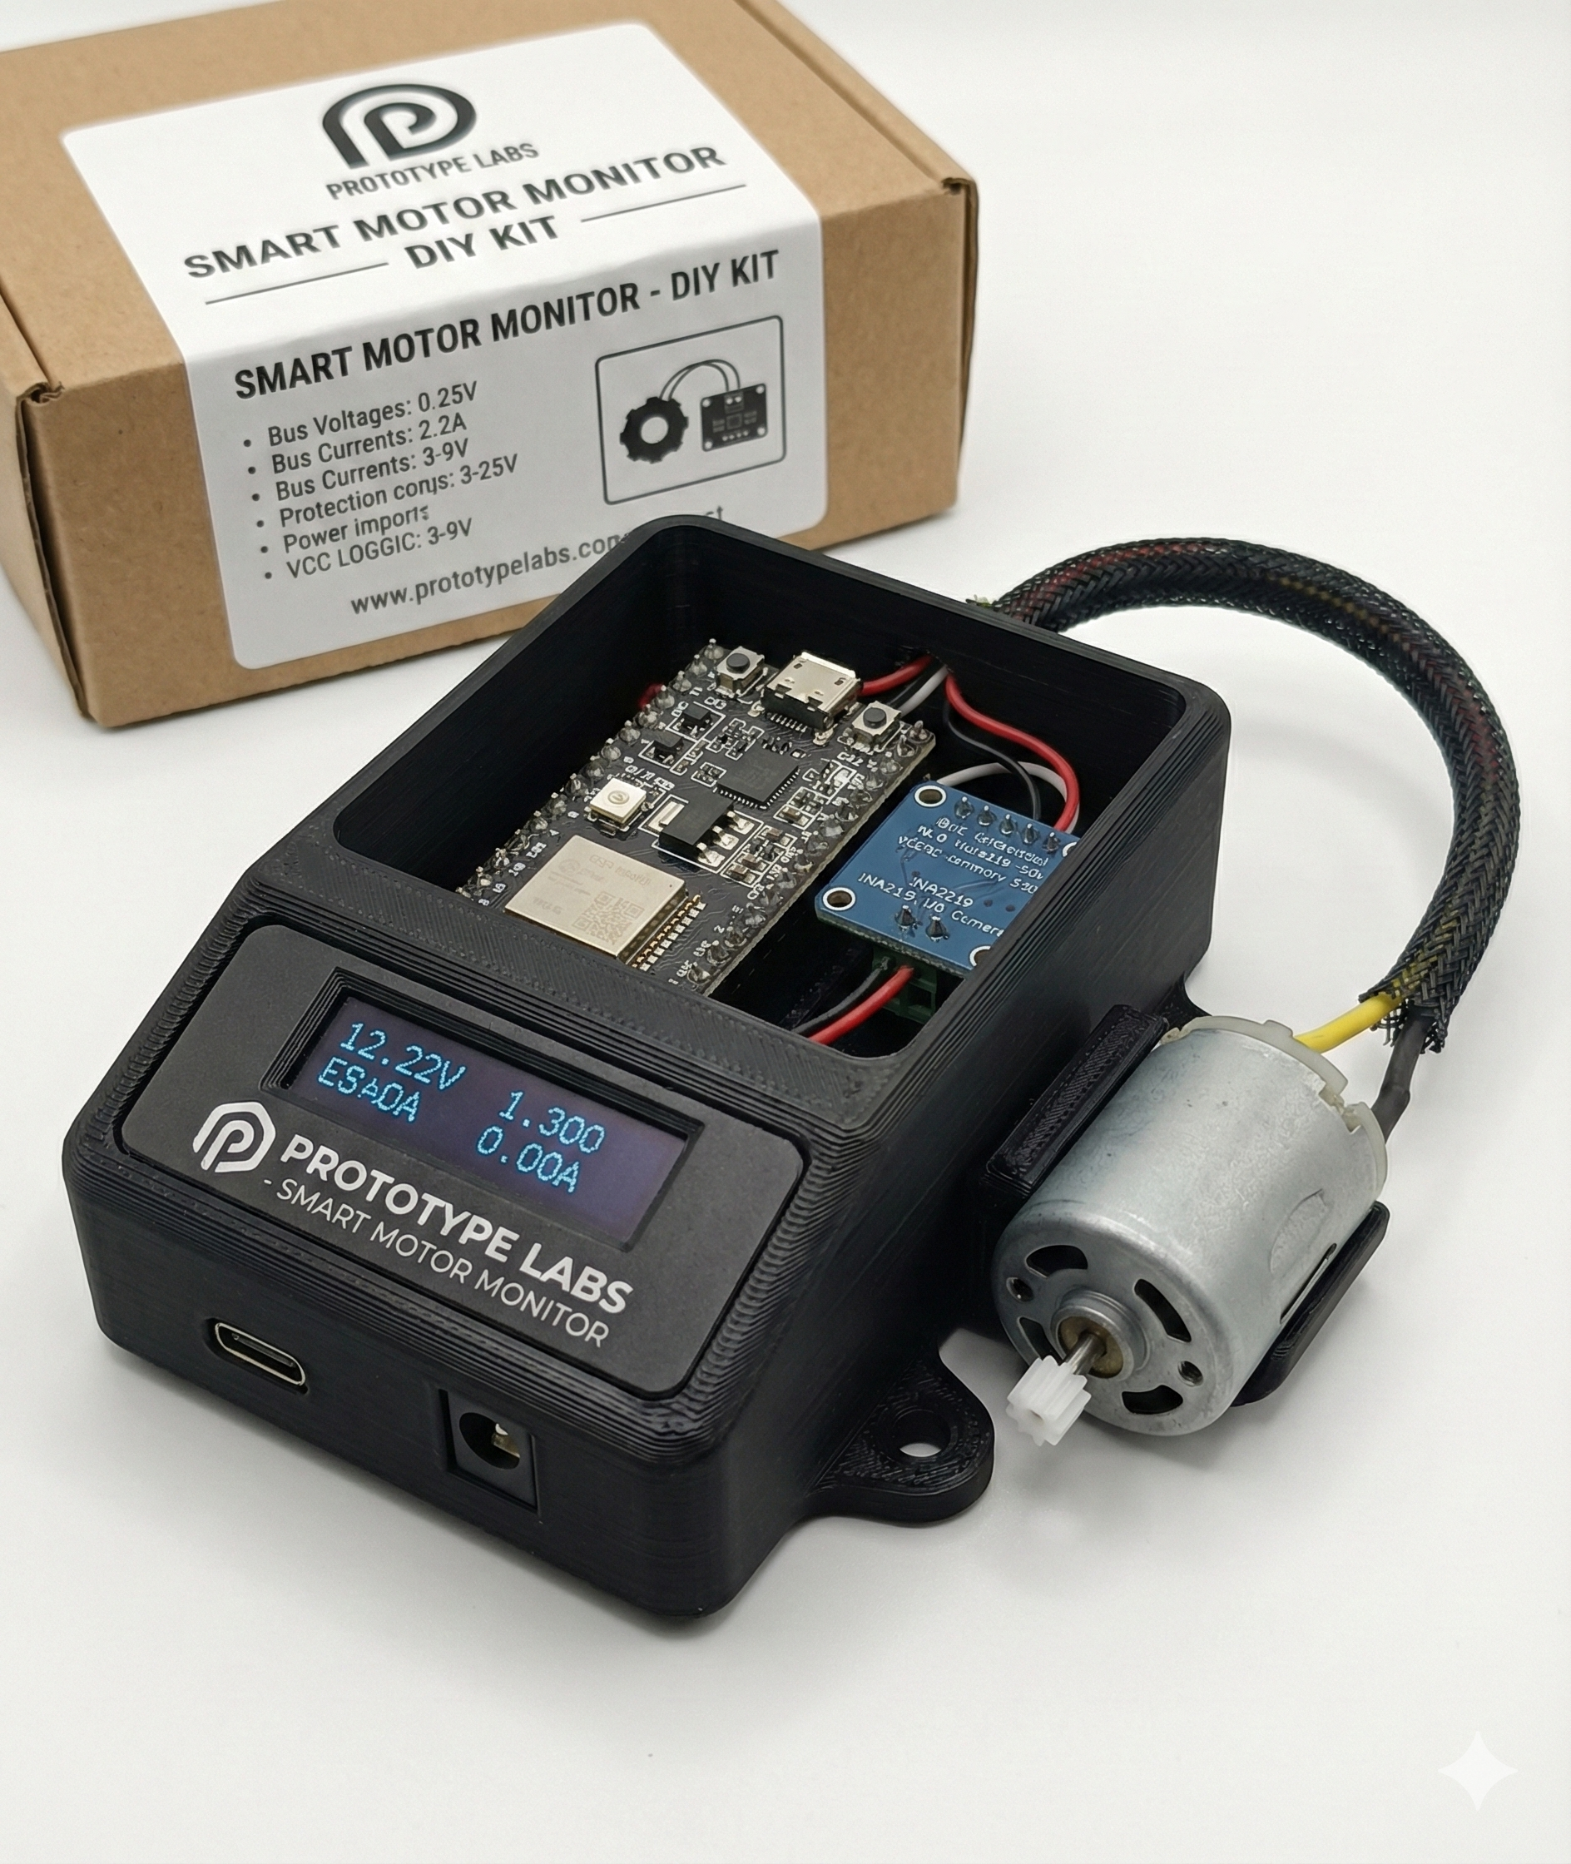
Maliyet ve Satış Fiyatı
Malzeme Adı | Adet | Maliyeti(TL)
ESP32-C3 Mini 1 | 1 adet | 423,45 TL
INA219 DC | 1 adet | 70 TL
DC Motor | 1 adet | 100 TL
Toplam | 3 adet | 593,45 TL
Tablo-1 Maliyet Tablosu
Şekil-4 Yapay Zeka Görsellemesi

Slide 7
Kısıtlar ve Gelecek
Kısıtlar
Üretilen enerji mikro ölçektedir
Turnike kullanım yoğunluğuna bağlı olarak değişkenlik göstermektedir
Mekanik kayıplar ve verim sınırlamaları bulunmaktadır
Prototip ölçeğinde test edilmiştir
Gelecek
Daha verimli jeneratör mekanizması kullanımı
Enerji depolama biriminin optimize edilmesi
Süperkapasitör entegrasyonu
Birden fazla turnikenin paralel bağlanması
Yapay zekâ ile yoğunluk–enerji tahmini

Slide 8
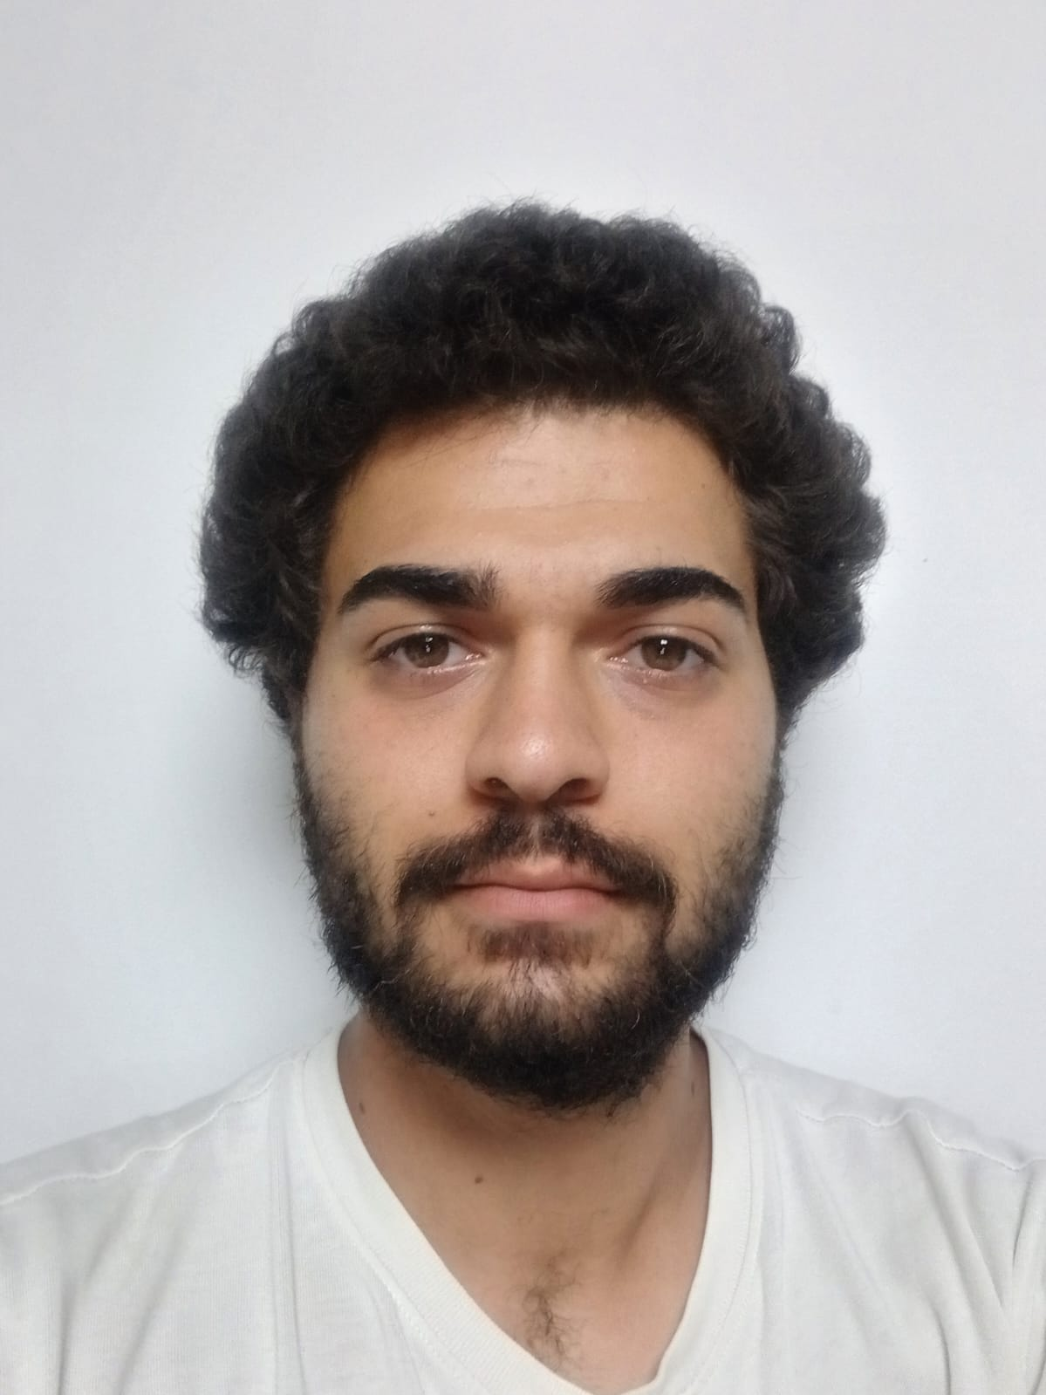
linkedin.com/in/ismail-can-yaman-7ba328335
ncri3543@gmail.com

Slide 9
Kaynakça
https://www.mouser.com/datasheet/2/891/Espressif_Systems_10_09_2024_Datasheet_ESP32_C3_De-3514715.pdf?srsltid=AfmBOopaUQh9GzTMhC0LCwvFN5FEdjfI0o_6M7gXpFfYOSozKfqGvpqM
https://tr.wikipedia.org/wiki/ESP32#:~:text=ESP32%3B%20Bluetooth%20ve%20Wİ-Fİ,düşük%20güçlü%20bir%20mikrodenetleyici%20sistemdir.
https://www.direnc.net/ina129-cift-yonlu-akim-sensor-modulu#:~:text=INA219%20iki%20yönlü%20akım%20%2F%20güç,toleranstaki%20hassas%20direnç%20ile%20gelir.
https://www.eksenreduktor.com.tr/dc-motor-nedir-nasil-calisir#:~:text=DC%20motor%20terimi%2C%20düz%20akım,teknolojik%20ve%20kapsamlı%20ürünler%20olmaktadır.
https://www.robotistan.com/esp32-esp-32s-wifi-bluetooth-dual-mode-gelistirme-karti
https://blynk.cloud/dashboard/890583/global/devices/1/organization/890583/devices/3589190/dashboard
https://www.izmirmetro.com.tr/Haberler/429#:~:text=ESHOT%2C%20İZULAŞ%2C%20Metro%2C%20İZBAN,ulaşıma%20yaptığı%20yatırımların%20meyvesini%20topluyor.
https://gemini.google.com/app

